Slide 1
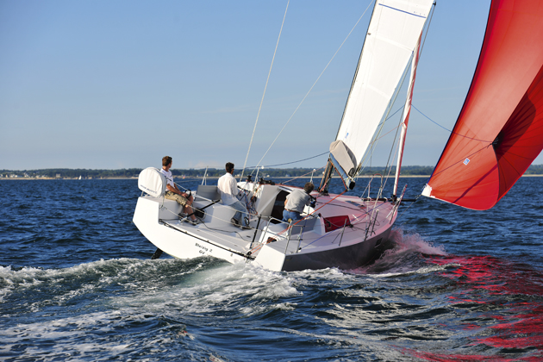
HUR FUNGERAR EN SEGELBÅT EGENTLIGEN?
Det är komplicerat

Slide 2
GRUNDLÄGGANDE TERMINOLOGI
(Väldigt)

Slide 3
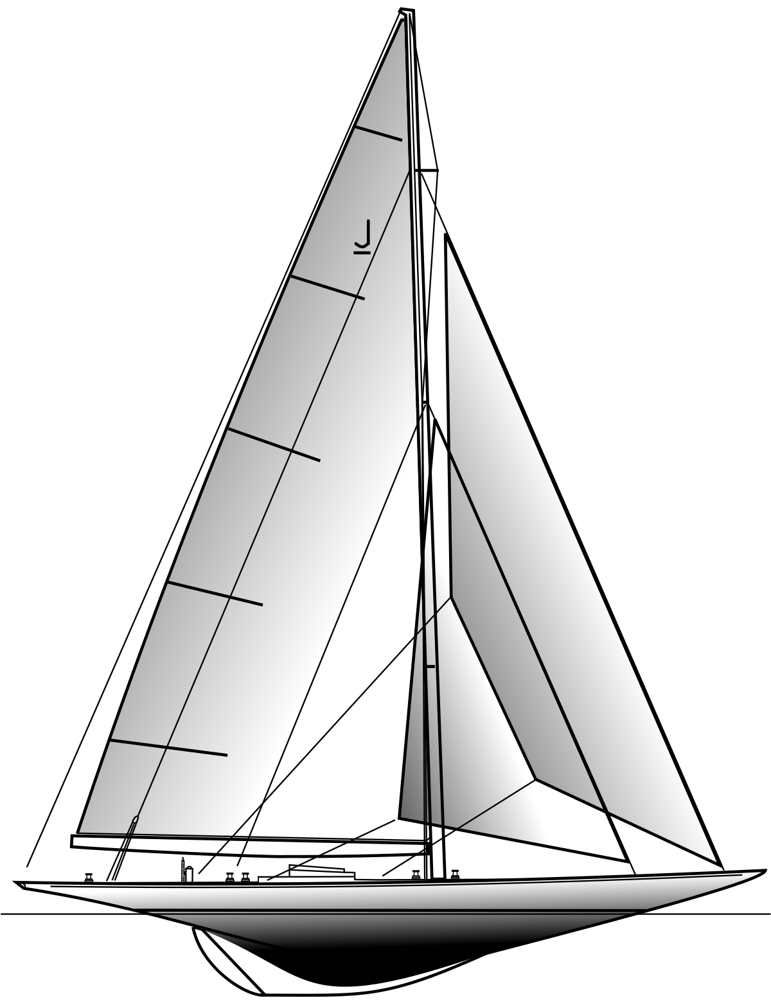
STOR- & FÖRSEGEL
KÖL

Slide 4
SEGELSÄTT & SEGLET

Slide 5
VIND
Läns

Slide 6
VIND
Slör

Slide 7
VIND
Halvvind

Slide 8
BERNOULLIS PRINCIP
ÖVERTRYCK
UNDERTRYCK

Slide 9
VIND
Halvvind

Slide 10
VIND
Bidevind(Kryss)

Slide 11
VIND
Vindöga

Slide 12
VIND
Halvvind

Slide 13
SEGLEN OCH KÖLEN I SAMSPEL

Slide 14


Slide 16
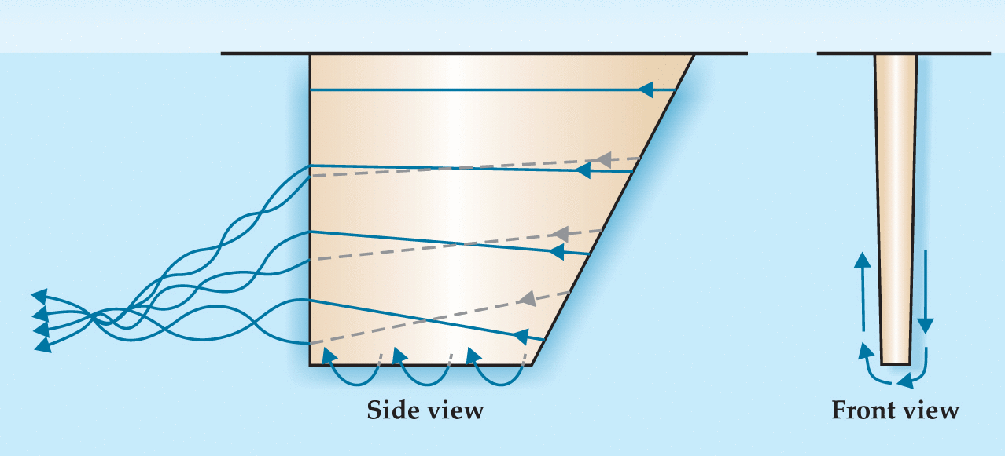
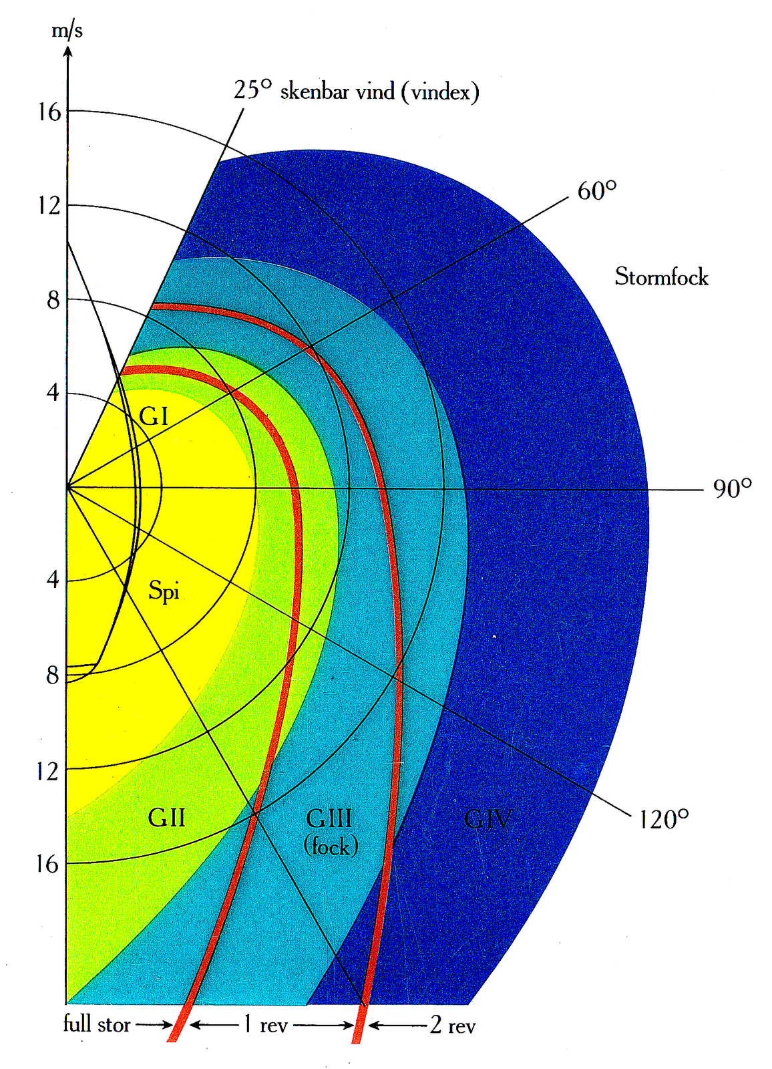
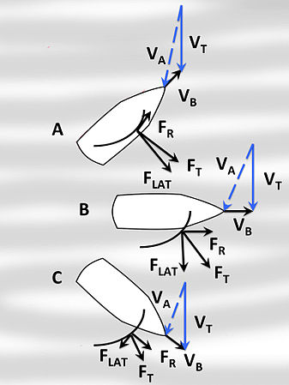
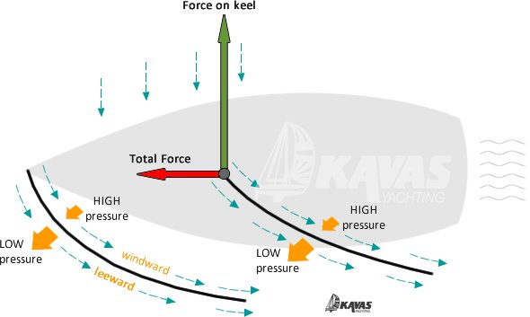
HUR FUNGERAR EN SEGELBÅT EGENTLIGEN?
Det är fortfarande komplicerat

